Slide 1

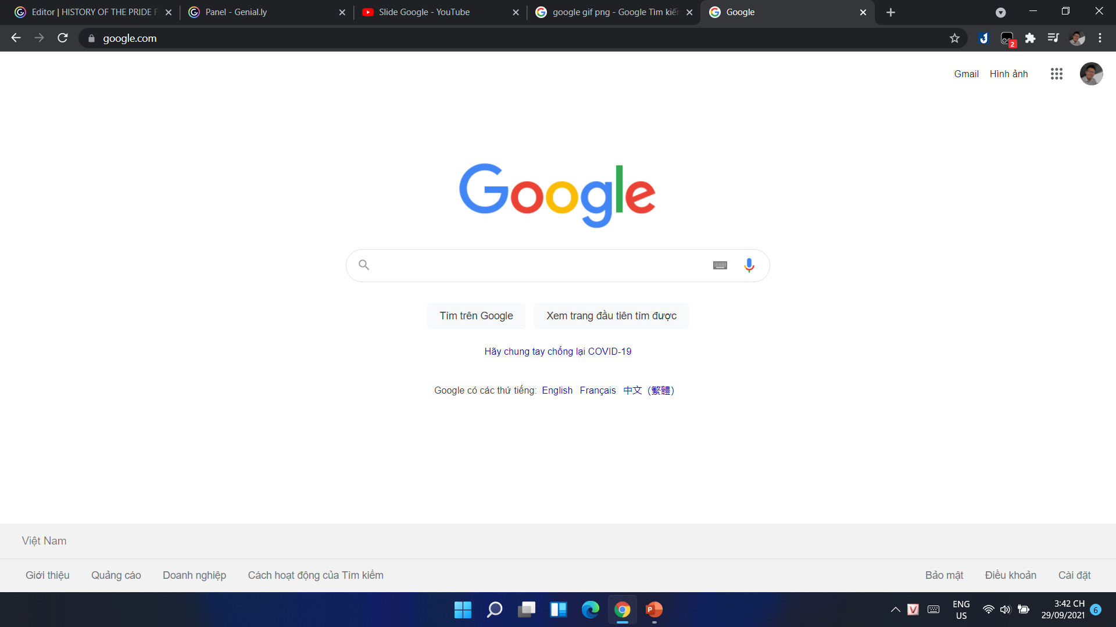

Nhóm 8
Tìm kiếm Google
Xem Trang đầu tiên tìm được

Slide 2
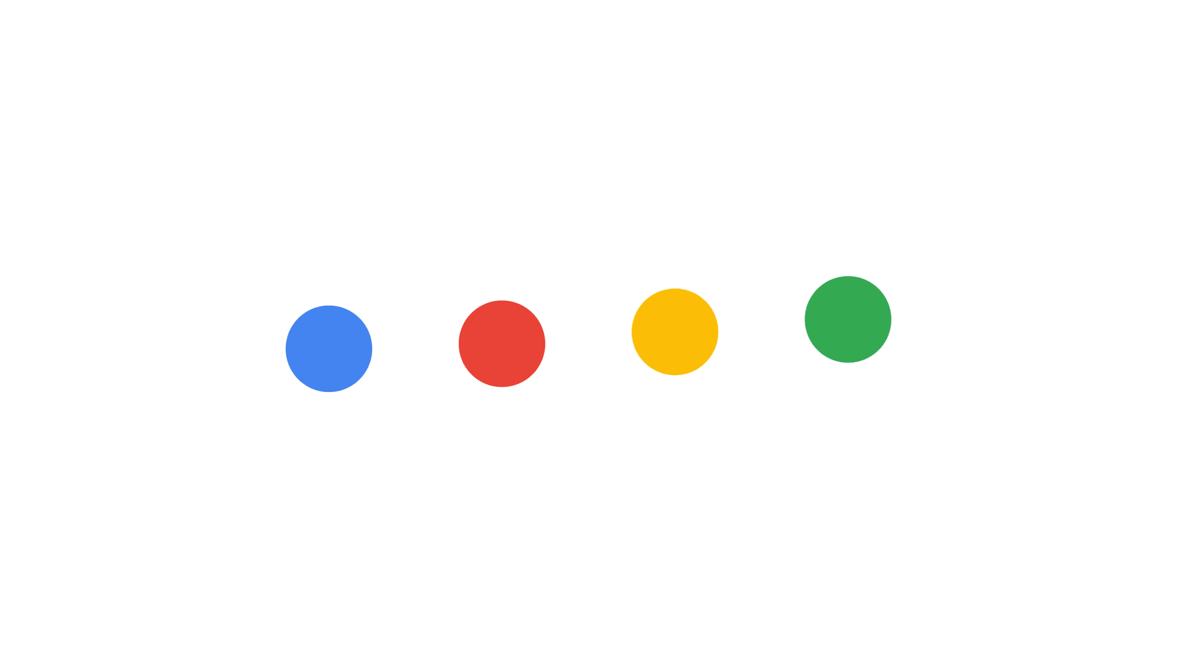
Thành viên Trong nhóm
Môn học thuyết trình
Chủ đề thuyết trình
Bắt đầu thuyết trình
.
.
.
Welcome to Group 8

Slide 3


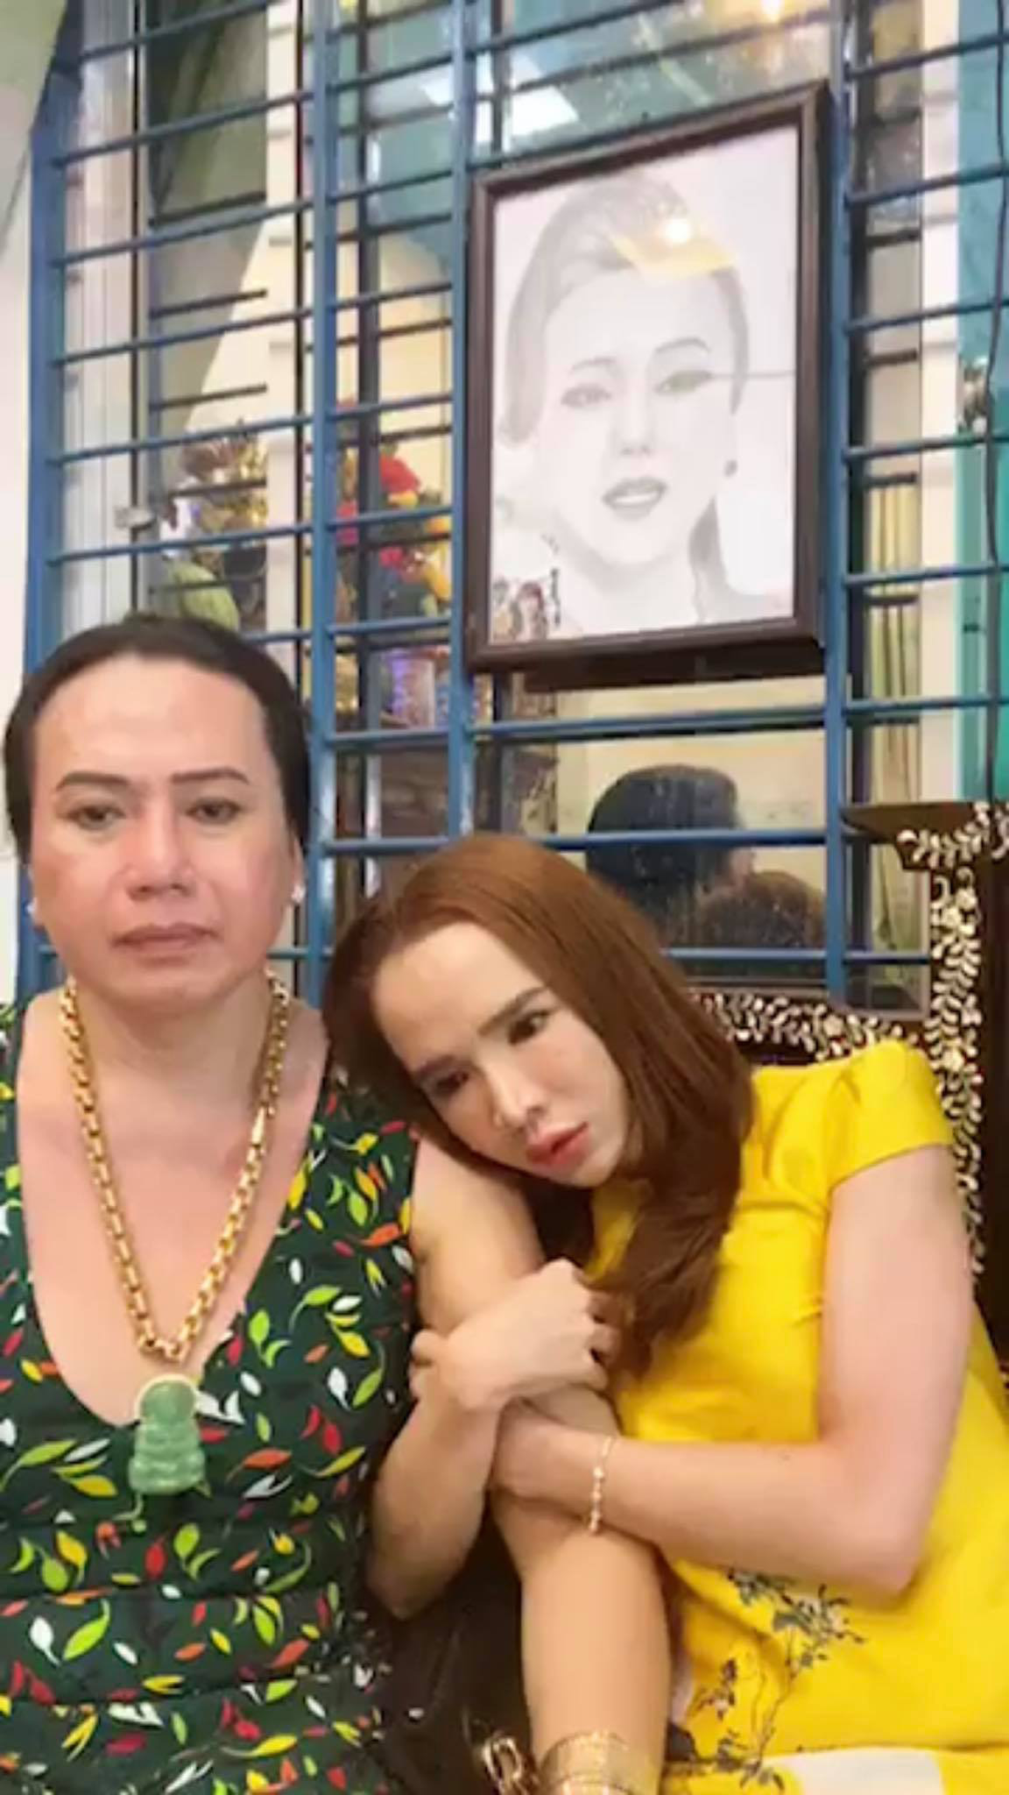



.
.
.
Welcome to Group Name
Thành viên Trong nhóm
Môn học thuyết trình
Chủ đề thuyết trình
Bắt đầu thuyết trình
Tên
Mã Sinh Viên
Tên
Mã Sinh Viên
Tên
Mã Sinh Viên
Tên
Mã Sinh Viên

Slide 4
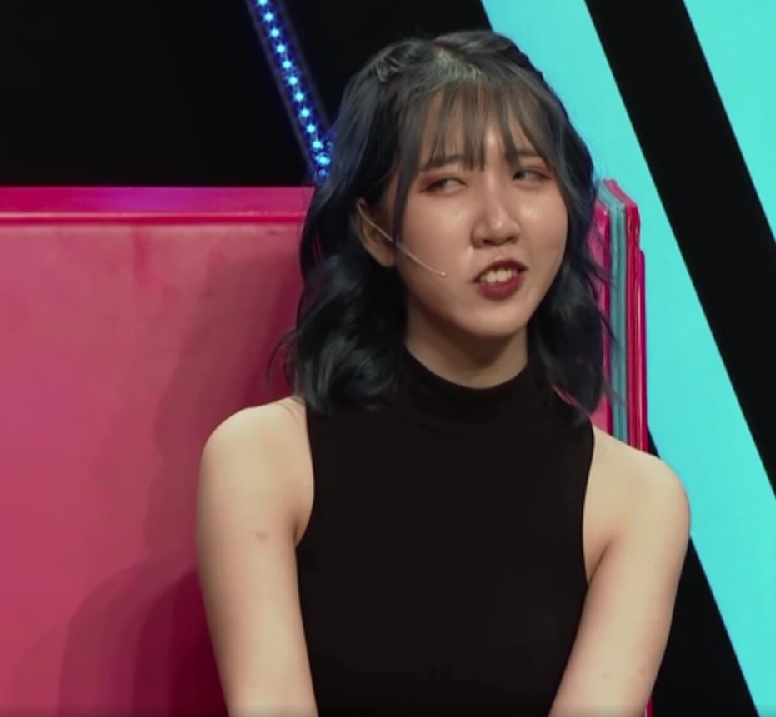

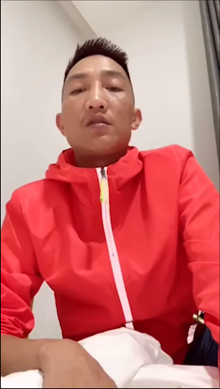
Thành viên Trong nhóm
Bắt đầu thuyết trình
Chủ đề thuyết trình
Chủ đề thuyết trình
Giáo viên bộ môn: Cô Nguyễn Văn A
Trần Tiến
Lê Hoàng Tiến
Nguyễn Học Sâm
Phạm Huỳnh Thi
Môn học thuyết trình

Slide 5
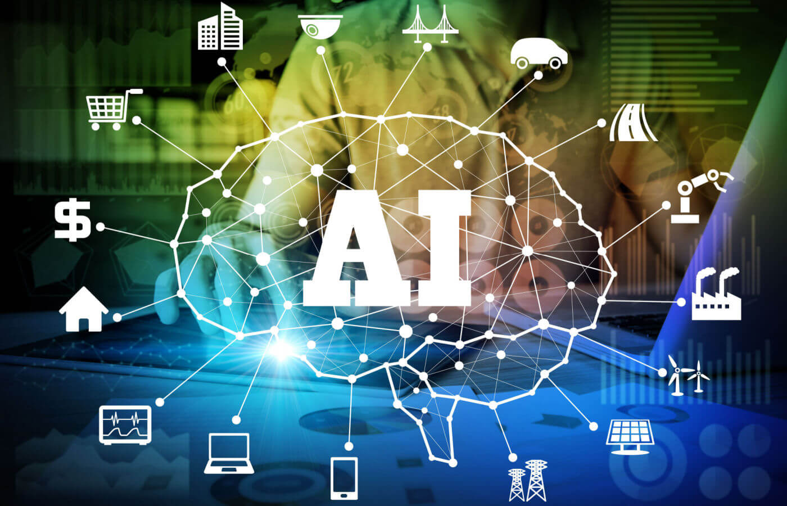
Vai trò của AI trong các công cụ hàng ngày.
1
Tổng quan về AI
Bắt đầu thuyết trình
2
Vai trò chính
Chủ đề thuyết trình
Tên
Tên
Tên
Tên
Môn học thuyết trình
3
Ứng dụng của AI
Giáo viên bộ môn: Cô Nguyễn Văn A
Mã Sinh Viên
Mã Sinh Viên
Mã Sinh Viên
Mã Sinh Viên
Thành viên Trong nhóm
Thành viên Trong nhóm
4
Câu hỏi gợi mở

Slide 6

Nội dung 1
Chủ đề thuyết trình
Nội dung 2
Bắt đầu thuyết trình
Chủ đề thuyết trình
Tên
Tên
Tên
Tên
Môn học thuyết trình
Mã Sinh Viên
Nội dung 3
Giáo viên bộ môn: Cô Nguyễn Văn A
Mã Sinh Viên
Mã Sinh Viên
Mã Sinh Viên
Thành viên Trong nhóm
Thành viên Trong nhóm
Nội dung 4

Slide 7
Chủ đề thuyết trình
Bắt đầu thuyết trình
Môn học thuyết trình
Thành viên Trong nhóm

Slide 8
1. AI là gì?
AI là viết tắt của Artificial Intelligence (Trí tuệ nhân tạo), là khả năng của máy tính và các hệ thống máy móc có khả năng mô phỏng trí thông minh của con người, cho phép máy móc học hỏi, suy luận, giải quyết vấn đề và hiểu ngôn ngữ để hành động thông minh
Có 3 loại AI chính : AI hẹp , AI tổng quát , Siêu trí tuệ nhân tạo .
Tại sao AI quan trọng?
- Tự động hóa công việc
- Tăng hiệu suất và độ chính xác
- Hỗ trợ và nâng cao hiệu quả cho con người

Slide 9
2. Vai trò chính
AI mang lại 3 Lợi ích cốt lỗi hàng ngày:
Tăng Hiệu suất: Tự động hóa các tác vụ lặp đi lặp lại (Ví dụ: Lọc email rác).
Cá nhân hóa Trải nghiệm: Đề xuất nội dung/sản phẩm theo sở thích (Netflix, Spotify).
Hỗ trợ Ra quyết định: Cung cấp thông tin phân tích nhanh chóng (Dự báo giao thông)

Slide 10
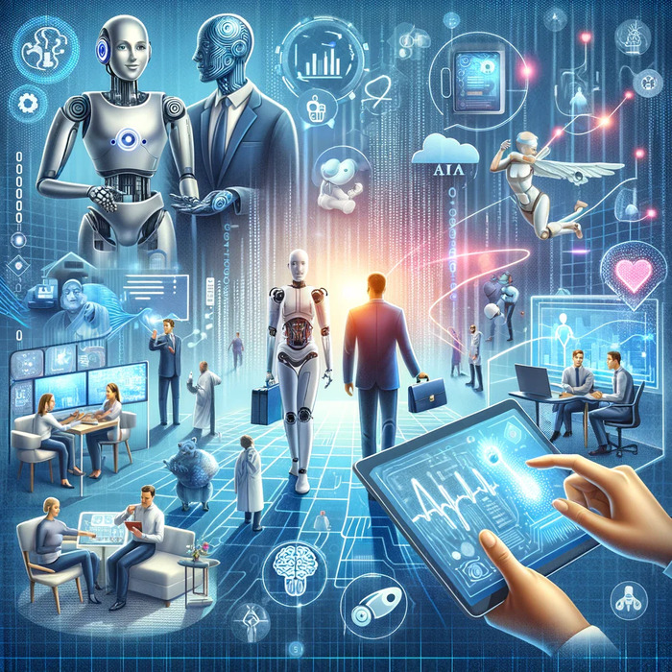
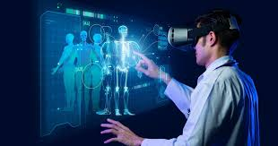
3. Một số ứng dụng của AI
Giao tiếp & hỗ trợ:
Trợ lý ảo: Siri, Google Assistant, Alexa – nhận lệnh giọng nói, đặt báo thức, mở ứng dụng
Camera AI: Tự động lấy nét, nhận diện khuôn mặt, tối ưu ánh sáng
Dịch ngôn ngữ: Google Translate, Live Translate – dịch thời gian thực

Slide 11
3. Một số ứng dụng của AI
Giải trí & tiêu dùng
Gmail: Gợi ý trả lời nhanh (Smart Reply), lọc thư rác thông minh
Spotify/Netflix: Gợi ý nội dung theo thói quen người dùng
- AI trong nhà thông minh
- Thiết bị: Google Nest, Xiaomi AIoT, robot hút bụi
- Chức năng: Điều khiển đèn, điều hòa, âm nhạc bằng giọng nói
- Lợi ích: Tiện nghi, tiết kiệm năng lượng, tăng an ninh

Slide 12
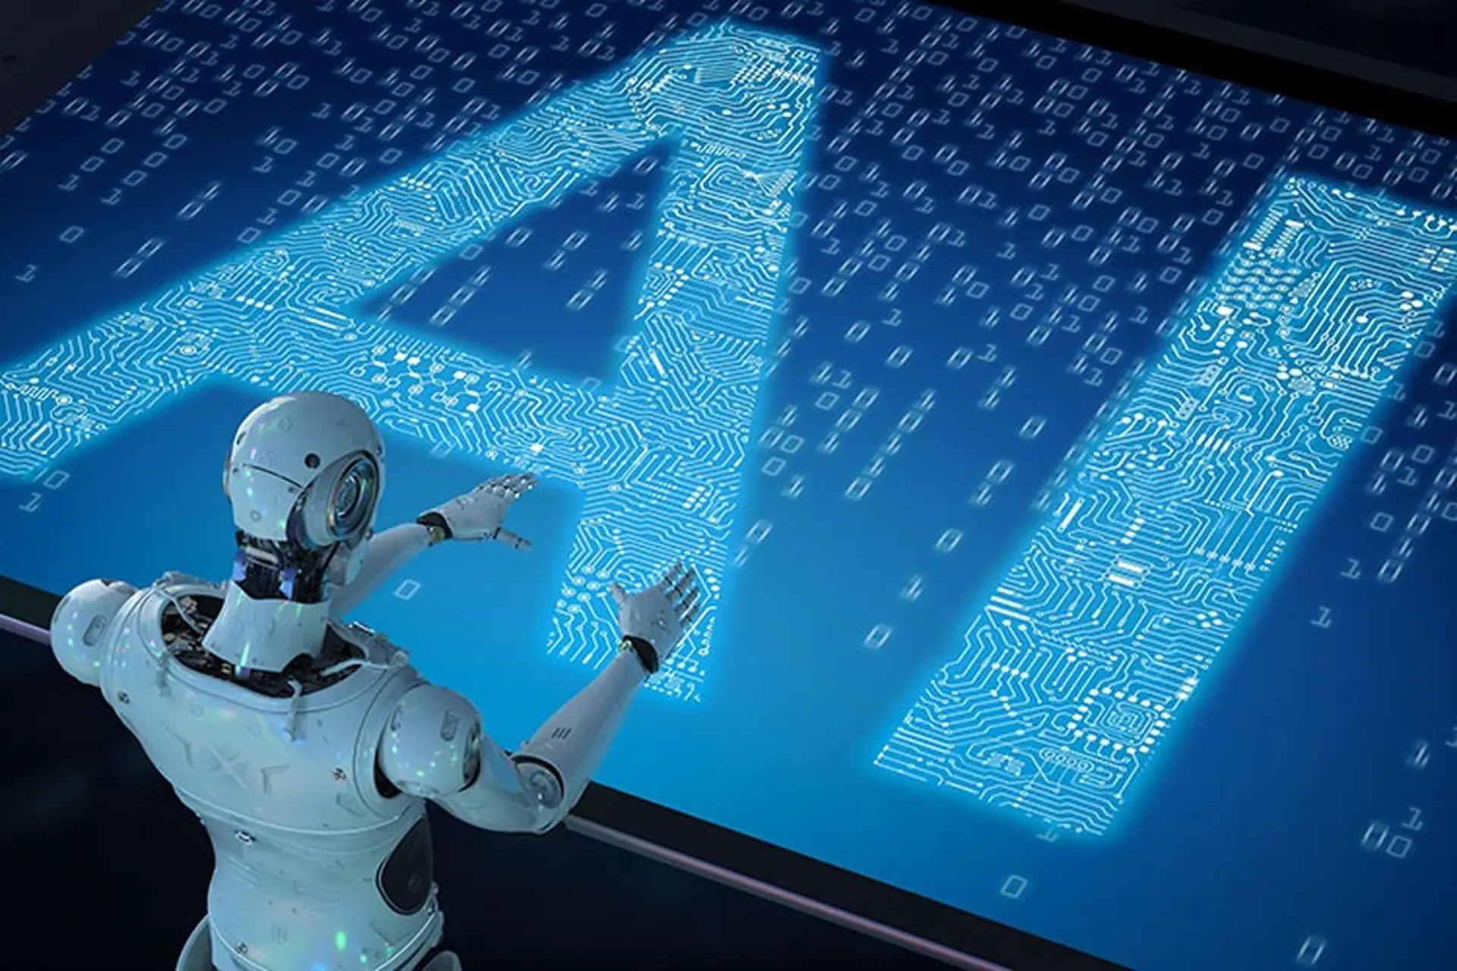
3. Một số ứng dụng của AI
An toàn & tiện ích
- Google Maps: Dự đoán giao thông, đề xuất tuyến đường tối ưu
- Phân tích dữ liệu cảm biến/camera để dự báo tình hình giao thông và ra quyết định điều hướng/lái xe an toàn
AI hỗ trợ học tập và làm việc
- ChatGPT: Giải thích khái niệm, viết bài, tóm tắt tài liệu
- Copilot (Microsoft): Tạo slide, viết báo cáo, phân tích dữ liệu trong Word/Excel
- Duolingo & ELSA Speak: Luyện phát âm, học ngôn ngữ bằng AI

Slide 13

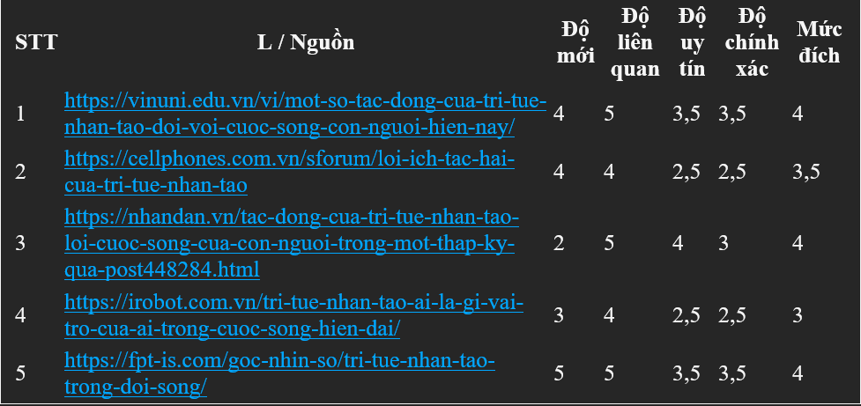
Bảng đánh giá theo CRAAP
Thông tin từ google schoolar và được ChatGPT đánh giá
Thanks For Watching!

Slide 14

4. Câu hỏi gợi mở
- AI có thể thay thế con người trong công việc hàng ngày không?
- Bạn đã từng sử dụng công cụ AI nào? Cảm nhận ra sao?
- AI có thể gây ra rủi ro gì trong đời sống?
Thanks For Watching!

Slide 15
Nội dung 1
Nội dung 4
Nội dung 2
Nội dung 3
Thanks For Watching!

